Slide 1
Управление социальной
политики Липецкой области
Необходимые навыки саморегуляции в период затяжного стресса
Мордвинкина Т.Э.

Slide 2
Цель и задачи семинара
Цель: Научиться лучше справляться с неблагоприятными ситуациями.
Задачи:
Освоить методики:
Заземление
Освобождение от крючка
Действия, согласно ценностям
Проявление доброты
Создание пространства
При подготовке семинары использовались материалы:
Важные навыки в периоды стресса: иллюстрированное пособие
[Doing what matters in times of stress: an illustrated guide]. Женева: Всемирная организация здравоохранения;
2020. Лицензия: CC BY-NC-SA 3.0 IGO

Slide 3
Введение
Если вы переживаете затяжной стресс, знайте, что вы не одни - многие другие люди вокруг сейчас также испытывают подобное.
Существует множество причин стресса, включая
личные трудности: конфликт с близким человеком, одиночество, отсутствие средств к существованию, беспокойство в отношении будущего;
проблемы на работе : конфликт с коллегами, чрезвычайно
сложная или нестабильная работа;
наличие серьезных угроз в вашем сообществе: болезни, политическая и экономическая обстановка.
Сегодня на семинаре вы сможете научиться практическим навыкам по управлению затяжным стрессом.

Slide 4
Негативное воздействие стресса
В состоянии стресса, многие люди …
… испытывают изменения в аппетите
… не могут сосредоточиться … быстро выходят из себя
… не могут сидеть спокойно … имеют трудности со сном
… испытывают чувство грусти или вины
… беспокоятся … плачут … чувствуют большую усталость
И многие из нас часто думают о плохих событиях, которые случились с нами в прошлом или с которыми мы боимся столкнуться в будущем.

Slide 5
Физические симптомы стресса
ГОЛОВНАЯ БОЛЬ
БОЛИ В ОБЛАСТИ ШЕИ И ПЛЕЧ
БОЛИ В СПИНЕ
РАССТРОЙСТВО ЖЕЛУДКА
ОТСУТСТВИЕ ЧУВСТВА ГОЛОДА
КОМ В ГОРЛЕ
ТЯЖЕСТЬ В ГРУДИ
МЫШЕЧНОЕ НАПРЯЖЕНИЕ

Slide 6
Тягостные мысли и чувства
Мысли, осуждающие других..
Резкие суждения о себе..
Воспоминания, особенно о неблагоприятных событиях..
Мысли о будущем, особенно о том, чего мы боимся..
Беспокойные мысли о других..

Slide 7
Прочь от ЦЕННОСТЕЙ
Тягостные мысли и чувства «цепляют на крючок» и оттаскивают нас прочь от наших ЦЕННОСТЕЙ.
Ценности – это ваши самые сокровенные желания о том, каким человеком вы хотите быть, какого обращения вы желаете для себя, для других и для окружающего мира.

Slide 8
Прочь от ЦЕННОСТЕЙ
Когда мы зацепились за крючок, наше поведение
меняется. Мы часто начинаем делать то, что УХУДШАЕТ или даже РАЗРУШАЕТ нашу жизнь. Мы можем вступать в споры или разногласия, замыкаться в себе и отстраняться от любимых людей, проводить много времени лежа в постели.
Такое поведение мы называем «ДВИЖЕНИЯМИ ПРОЧЬ», поскольку, действуя таким образом, мы двигаемся ПРОЧЬ от наших ценностей.
Что же делать?

Slide 9
Необходимые навыки период затяжного стресса
Заземление
Освобождение от крючка
Действия, согласно ценностям
Проявление доброты
Создание пространства

Slide 10
Заземление: сосредоточиться и включиться в жизнь
Когда у нас стресс, нам сложно включаться в жизнь. Быть «включенным» во что-то – это значит уделять этому все свое внимание.

Slide 11
Заземление: сосредоточиться и включиться в жизнь
Но когда вы на крючке своих мыслей и чувств, вы чувствуете себя « не включёнными», или «отстраненными». Когда вы уделяете какой-либо деятельности все свое внимание, мы говорим, что вы «сосредоточены». Но когда вы на крючке своих мыслей и чувств, вы рассеяны. А если мы делаем что-то не сосредоточившись мы часто делаем это плохо или не получаем удовольствия от такой деятельности и испытываем неудовлетворенность.

Slide 12
Заземление
Если вы научитесь лучше включаться в свою жизнь и лучше сосредоточивать внимание, вы будете лучше управлять стрессом, получать больше удовлетворения от отношений с другими людьми, делать важные вещи намного лучше.
Есть много способов для развития навыков по включению в жизнь или сосредоточению внимания на том, что вы делаете. Вы можете развивать эти навыки во время любого занятия.

Slide 13
Практикум
Когда вы пьете чай или кофе сосредоточьте все свое внимание на нем. Вы с любопытством наблюдаете за этим напитком, как будто вы никогда раньше его не видели, обращаете внимание на его цвет, наслаждаетесь его запахом. МЕДЛЕННО делаете маленький глоток. Подержите его на языке и насладитесь его вкусом, пейте его как можно медленнее, наслаждаясь его вкусом и ощущая его температуру. Вы делаете глоток и обращаете внимание на движения вашего горла. Вы замечаете, как после проглатывания его вкус исчезает с вашего языка. И каждый последующий глоток вы делаете так же: медленно, замечая все детали и наслаждаясь. И всякий раз, когда вы попадаетесь на крючок мыслей и чувств, переключайте внимание на напиток.

Slide 14
Заземление
Заземление особенно полезно во время эмоциональных бурь. Вы можете практиковать заземление, когда у вас есть всего одна-две минуты. Практикуясь в это время, вы можете обнаружить, что скучные занятия становятся более приятными. Это облегчит применение заземления позднее, в более сложных ситуациях.

Slide 15
Практикум
Прежде всего ОБРАТИТЕ ВНИМАНИЕ на то, как вы себя чувствуете и о чем думаете. Медленно прижмите ноги к полу. Медленно вытяните руки или медленно сомкните ладони. Затем ЗАМЕДЛИТЕ ТЕМП и СОЕДИНИТЕСЬ со своим телом. Замедлите дыхание. Полностью выдохните воздух из легких. Затем как можно медленнее заполните их воздухом.
Notes:
Уделяйте дыханию все свое внимание. Наблюдайте, как воздух входит и выходит через ноздри. Наблюдайте, как спокойно двигаются плечи. Наблюдайте, как поднимается и опускается грудная клетка. Наблюдайте, как поднимается и опускается живот.

Slide 16
Практикум
Следующим шагом в заземлении является ПЕРЕКЛЮЧЕНИЕ ВНИМАНИЯ на окружающий вас мир. Обратите внимание, где вы находитесь. Какие пять предметов вы видите? Какие три или четыре звука вы слышите? Вдохните воздух. Какой запах вы чувствуете? Обратите внимание на то, где вы находитесь и что вы делаете. Дотроньтесь до колена или до поверхности под вами или до любого предмета, до которого вы можете дотянуться. Обратите внимание на то, что вы чувствуете под пальцами..

Slide 17
Заземление во время эмоциональных бурь
Заземление не заставит ваши эмоциональные бури исчезнуть. Оно просто сохранит вас в безопасности, пока не утихнет буря. Цель этих упражнений − помочь вам «включиться» в жизнь друзьям. Они также помогают вам продвигаться к своим ценностям; помогают вам все в большей мере вести себя как человек, которым вы хотите быть и помогают вам сосредоточиться на том, что вы делаете, чтобы вы могли делать это хорошо.
Развивайте эти навыки в течение дня при любой возможности. Вы можете составить план: когда, где и сколько раз в день вы будете делать упражнения по заземлению.

Slide 18
Освобождение от крючка
Как избавиться от тягостных мыслей и чувств?
ОСВОБОДИТЕСЬ ОТ КРЮЧКА с помощью этих трех действий:
1) ОБРАТИТЕ ВНИМАНИЕ на то, что вас зацепила тягостная мысль или чувство. Осознайте, что тягостная мысль или чувство отвлекает вас, и с любопытством понаблюдайте за ней/ним.
Notes:
Помните, что иметь тягостные мысли и чувства в состоянии стресса естественно. Это случается с каждым. Вы можете испытывать сопротивление при выполнении упражнения, объясняя это усталостью или неверием. Но как и любой навык здесь требуется практика. С каждым разом ситуация будет улучшаться.

Slide 19
Освобождение от крючка
2) Затем НАЗОВИТЕ про себя эту тягостную мысль или чувство,
например:
«Вот у меня появилась тягостная мысль»
«Вот мне сдавило грудную клетку»
«Вот меня охватил гнев»
«Вот у меня появилась тягостная мысль о прошлом»
«Я обращаю внимание на то, что.. фиксирую, что у меня появилась тягостная мысль»
«Я обращаю внимание на то, что меня одолевают страхи в отношении будущего».
3) Затем ПЕРЕКЛЮЧИТЕСЬ на то, что вы делаете. Уделяйте все свое внимание тем, кто рядом с вами, и тому, что вы делаете.

Slide 20
Три подхода к сложной ситуации
1. УЙТИ
2. ИЗМЕНИТЬ ТО, ЧТО МОЖНО ИЗМЕНИТЬ; ПРИНЯТЬ БОЛЬ ТОГО, ЧТО НЕЛЬЗЯ ИЗМЕНИТЬ; И ЖИТЬ СОГЛАСНО СВОИМ ЦЕННОСТЯМ
3. СДАТЬСЯ И ОТКАЗАТЬСЯ ОТ СВОИХ ЦЕННОСТЕЙ

Slide 21
Действия, согласно ценностям
Выберите ценности, наиболее важные для вас, например:
• быть добрым и заботливым
• быть полезным
• быть смелым
• быть трудолюбивым.

Slide 22
Действия, согласно ценностям
Вы должны решить, какие ценности для вас важнее всего!
Затем выберите одно маленькое действие, которое вы сможете совершить на следующей неделе в соответствии с этими ценностями.
Что вы сделаете? Что вы скажете? Даже самые незначительные действия важны!

Slide 23
Практикум
Выберите кого-то, кто вам очень дорог, с кем вы регулярно видитесь. В соответствии с какими ценностями вы хотите строить эти отношения?
Предположим, что вы выбрали своего ребенка.
И вы хотите действовать согласно этим ценностям: Тогда в качестве маленького шага навстречу вы могли бы играть со своим ребенком или читать ему 10 минут каждый день.

Slide 24
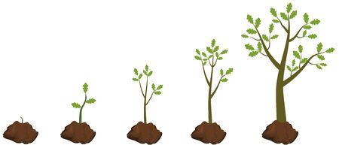
Действуйте!
Помните, что важны даже самые незначительные действия. Из крошечного семени вырастает гигантское дерево. И даже в самые трудные или самые напряженные периоды времени вы можете совершать небольшие ДЕЙСТВИЯ, чтобы жить согласно своим ценностям. Когда вы действуете согласно своим ценностям, вы начинаете создавать более удовлетворяющую и насыщенную жизнь.

Slide 25
Проявление доброты
Я слабый человек
Я сошел с ума
Я плохой
Я поступил неправильно
Это моя вина
Я никогда себе этого не прощу
Я не должен был этого делать
Какой бы сложной ни была ваша ситуация, вам всегда лучше, если рядом с вами друг. Кто-то, кто заботится и помогает. Но многие из нас, оказываясь в сложных ситуациях, не проявляют доброту по отношению к себе.

Slide 26
Проявление доброты
ПРОЯВЛЯЙТЕ ДОБРОТУ. Обратите внимание на свою боль и боль других и отвечайте на нее с добротой. Освободитесь от недобрых мыслей, ОБРАЩАЯ на них ВНИМАНИЕ И НАЗЫВАЯ их. Затем попробуйте поговорить с собой по-доброму. Если вы добры к себе, у вас будет больше энергии, чтобы помогать другим, и больше стимулов, чтобы проявлять доброту к другим, что пойдет на пользу всем.

Slide 27
Практикум
Протяните руку ладонью вверх и представьте, как она наполняется добротой.
Бережно приложите ладонь к какой-нибудь части вашего тела, где вы чувствуете боль.
Почувствуйте, как теплота перетекает из ладони в ваше тело.
Посмотрите, можете ли вы быть добрым к себе через эту ладонь.

Slide 28
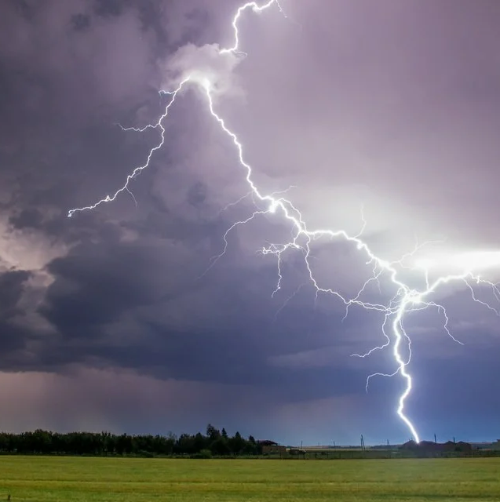
Создание пространства
Какой бы суровой не была погода, в небе есть для нее пространство. И мы можем как небо создавать
пространство для «плохой
погоды» в виде наших тягостных мыслей и чувств, не испытывая при этом боли. Попытки отогнать от себя тягостные мысли и чувства часто бывают безрезультатными. Поэтому, вместо этого, СОЗДАЕМ для них ПРОСТРАНСТВО.

Slide 29
Создание пространства
Шаг 1.
ОБРАЩАЕМ ВНИМАНИЕ на тягостную мысль или чувство и наблюдаем за ней/ним с любопытством.
Концентрируем внимание на ней/нем.
Представляем себе неприятное чувство в виде какого-либо предмета и обращаем внимание на его размер, форму, цвет и температуру.

Slide 30
Создание пространства
Шаг 2.
НАЗЫВАЕМ тягостную мысль или чувство, например:
«Вот у меня возникло неприятное чувство»
«Вот у меня появилась тягостная мысль о прошлом»
«Я обращаю внимание , что меня охватила грусть»
«Я обращаю внимание, что у меня появилась мысль о том, что я слабый человек».

Slide 31
Создание пространства
Шаг 3.
Позвольте этому неприятному чувству или мысли прийти и уйти как погоде.
Дышите и представляйте себе, как ваше дыхание проникает в вашу боль и обволакивает ее, создавая для нее пространство.
Вместо того, чтобы бороться с этой мыслью или чувством, позвольте ей/ему пройти сквозь вас подобно тому, как погода перемещается по небу.
Если вы не будете бороться с погодой, у вас будет больше времени и энергии для того, чтобы включиться в окружающий мир и заниматься важными для вас делами.

Slide 32
Рекомендуемая литература:
Е.Сигитова «Идеальный шторм. Как пережить психологический кризис»
В.Франкл «Скажи жизни «Да»
Э.Портер «Поллианна»
Ф.Делерм «Первый глоток пива и другие рассказы»
Ф.Делерм «Счастье. Картины и разговоры»
А.Кристоф «Искусство счастья. Тайна счастья в шедеврах великих художников»

Slide 33
Спасибо за участие в семинаре

Slide 34
Управление социальной политики Липецкой области

